Slide 1
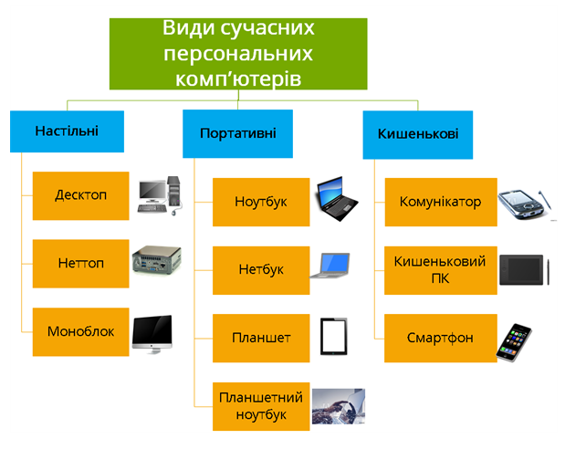

Slide 2
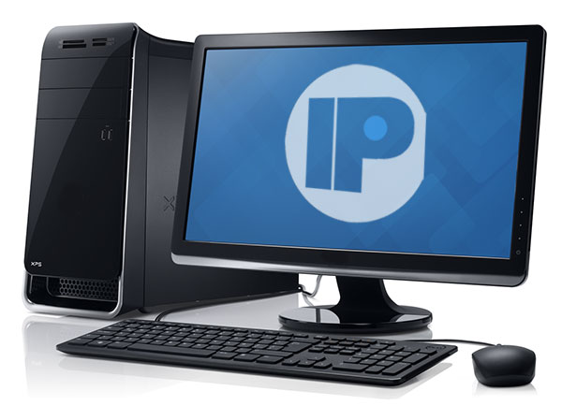
Настільні комп'ютери - відносяться до виду стаціонарних ПК. З назви зрозуміло, що це пристрої, які встановлені і працюють на столі і не переносяться в процесі роботи. Як правило, представники цієї групи високопродуктивні потужні пристрої. Складаються з системного блоку, до якого підключаються монітор, клавіатура і миша.

Slide 3
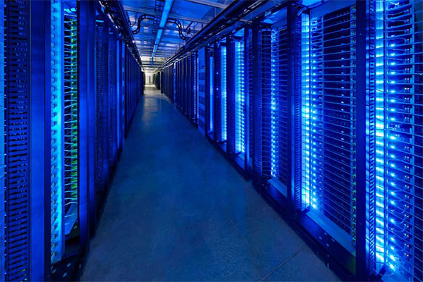
Сервери - цей тип комп'ютера має свої конкретні завдання, які виконує віддалено або локально за місцем. У переважній більшості сервера є досить потужними машинами. Зовнішній вигляд серверів дещо відрізняється від звичного ПК – вони монтуються в металеві стійки, які схожі на меблеві етажерки. Самі стійки розміщують в спеціальній кімнаті (серверної), в ній обов'язково підтримується необхідний температурний режим.

Slide 4
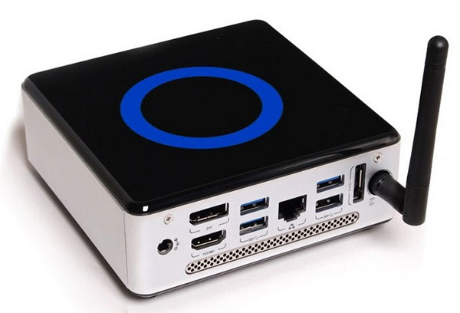
Неттопи - відносяться до виду стаціонарних ПК. Системний блок компактних розмірів, як правило, з невеликими енерговитратами і шумом. Через невеликі розміри неттопи мають більш низьку продуктивність, зате чудово вписуються в домашню обстановку і не займають дорогу площу в офісах.

Slide 5
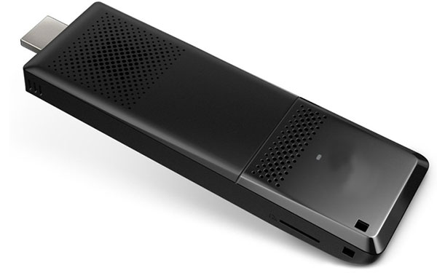
Мікрокомп'ютери - це комп'ютери, які поміщаються у мініатюрний корпус, зовні дуже схожий на флеш-накопичувач. Сам мікрокомп'ютер не має пристрою виведення інформації, тому за допомогою з’єднання типу HDMI він приєднується до монітора або телевізора. Засоби для роботи із мікрокомп’ютером, такі як миша або клавіатура, підключаються через вбудовані USB-порти або Bluetooth. Технічні характеристики залежать від комплектації, як і у будь-якого іншого ПК.

Slide 6
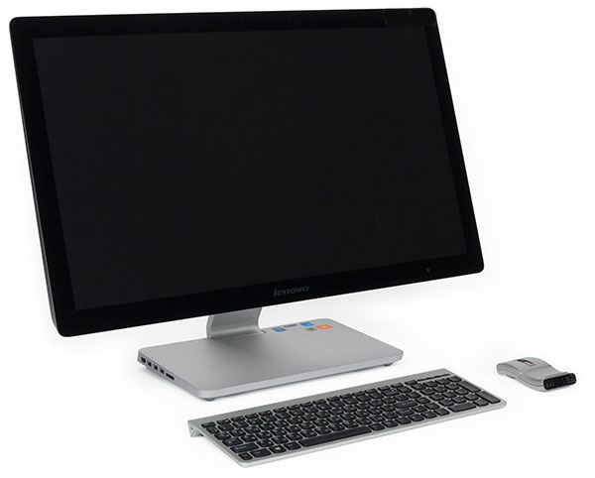
Моноблоки - відносяться до виду стаціонарних ПК. Системний блок і монітор складають єдине ціле. Комплектуючі та плати поміщаються в відсік, який кріпиться на звороті монітора. Має естетичний вигляд і не займає багато місця.

Slide 7
Види портативних персональних комп'ютерів
Портативний комп'ютер ще можна назвати – переносний. Відрізняються від настільних габаритами і вагою в меншу сторону і більш ємними батареями, що зрозуміло адже його потрібно носити з собою.

Slide 8
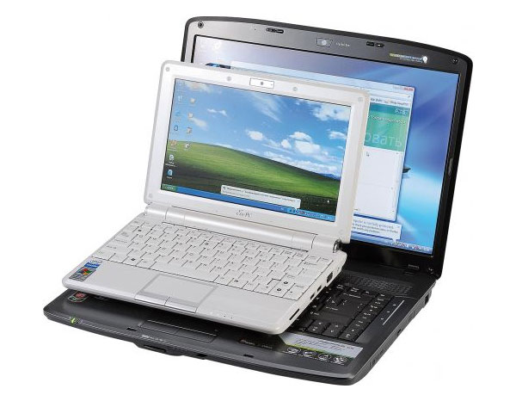
Ноутбуки та нетбуки - відносяться до виду портативних (переносних) ПК, мають в своєму складі акумулятор для автономної роботи без використання мережі. Корпус виконаний у вигляді розкладачки, у верхній частині встановлюється екран, а в нижній – клавіатура. Нетбуки менше за розміром ніж ноутбуки, відповідно, мають меншу продуктивність, хоча час роботи акумулятора більше.

Slide 9
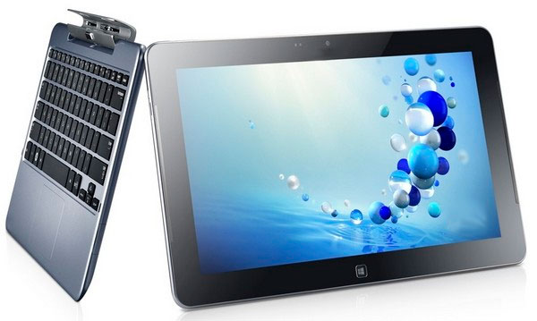
Планшетні ноутбуки та планшети - відносяться до виду портативних (переносних) ПК. Корпус складається з дисплея з сенсорним екраном - Touchscreen (тачскрін). Основне їхнє призначення – серфінг в інтернеті, перегляд відео, прослуховування аудіо, ігрові та інші додатки. Компактні габарити роблять цю групу особливо популярною для мандрівників. Планшетні ноутбуки мають клавіатуру, яка або складається, або висувається з ніші під екраном. У планшетів же засобом введення виступає Touchscreen. Для цієї групи важливим є час автономної роботи.

Slide 10
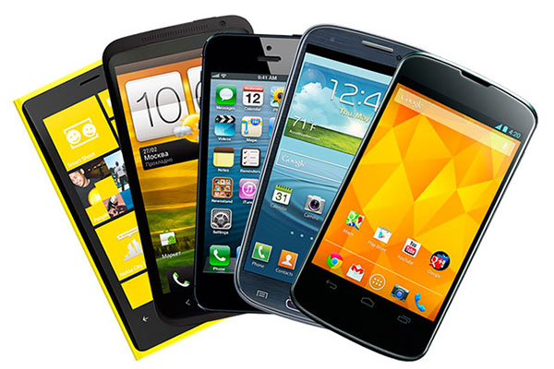
Кишенькові персональні комп'ютери і смартфони - відносяться до виду портативних (переносних) ПК. Відмінні риси – маленький розмір і великий запас часу автономної роботи акумулятора. Засіб введення або сенсорний екран, або висувна клавіатура.

Slide 11


Slide 12
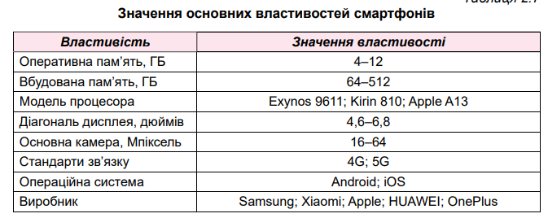

Slide 13
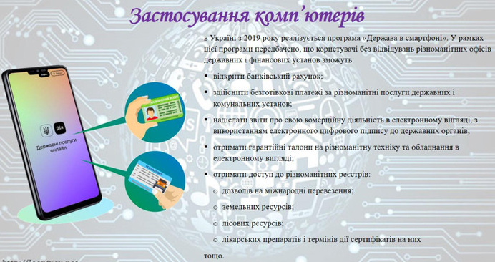

Slide 14
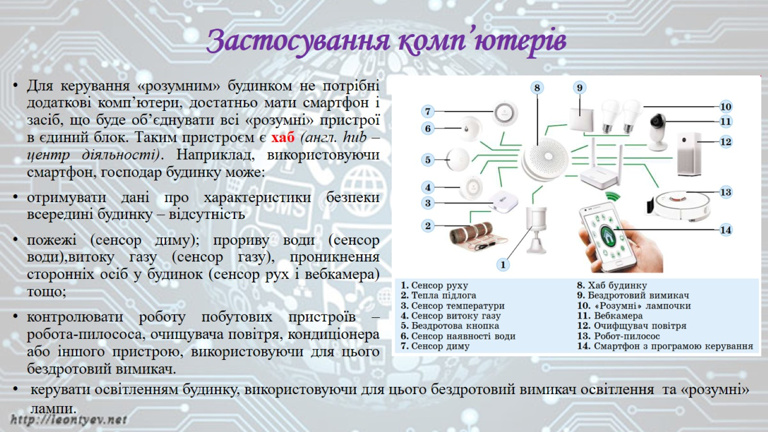

Slide 15
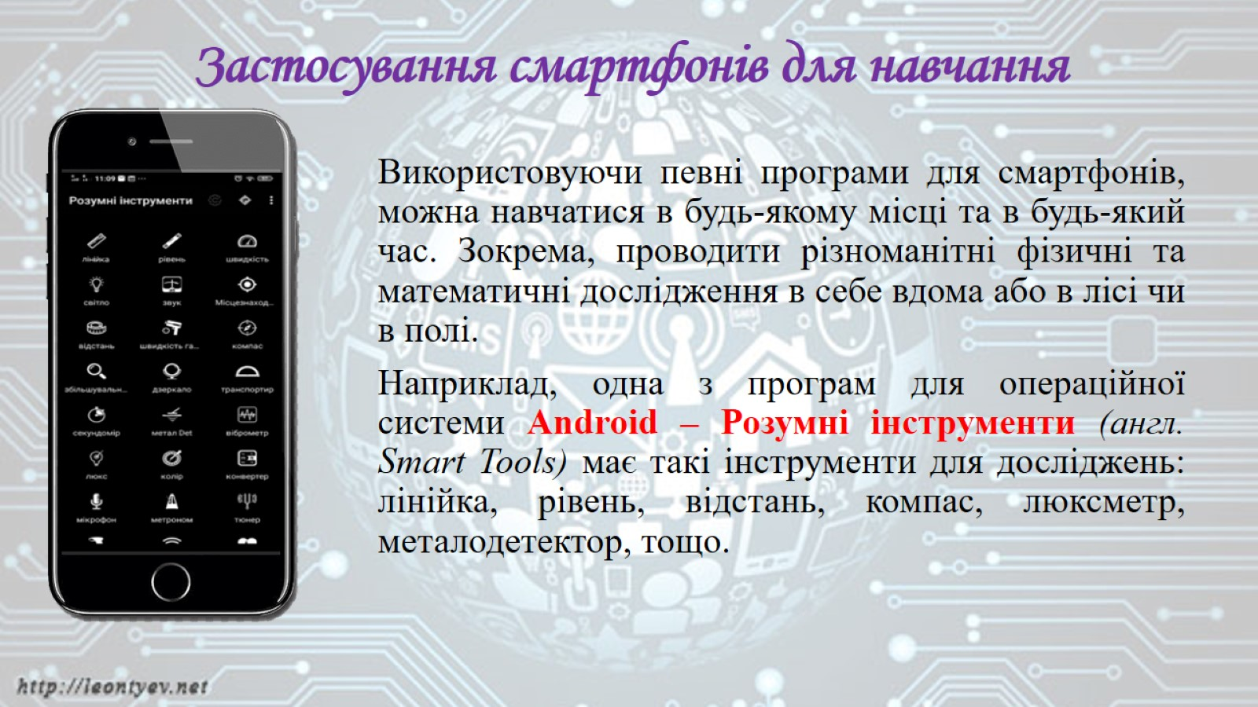

Slide 16
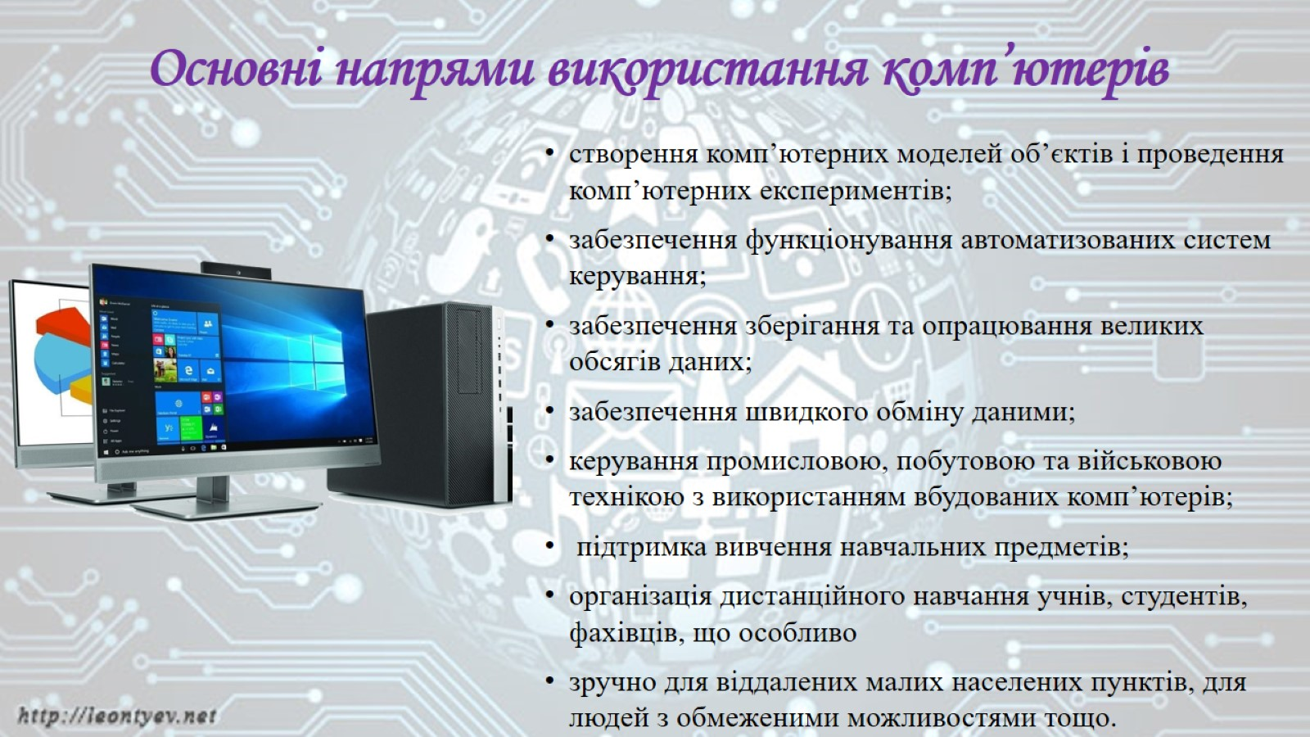

Slide 17
